Slide 1

第四组HTML+CSS总结
包括标签，表单，模块，CSS，框架，扩展

Slide 2

DIRECTORY
目录
01
标签 表单
02
模块 框架
03
CSS 扩展
04
总结

Slide 3

01
标签 表单

Slide 4


标签类型与结构
文字内容
行标签
文字内容
块标签
常用的行标签：
常用块标签：
例子：
Label(普通文本标签)
例子：
div

Slide 5


标签重难点分析：
Br:换行标签 input:文本框（属性：type—【texe普通文框】 ）
Select：（下拉列表标签） textare（img添加图片标签）
A（超链接标签）
【块标签】
Hr:分割线 p:段落标签 dl dt dd：解释型段落标签 form：表单
Table tr td：表格标签 div：块标签 video：多媒体标签
Ul li：无序排列标签 ol li：有序排列标签
常见标签重点：
请替换文字内容
标签属性：<form>定义供用户输入的表单<input>定义输入域<textarea>定义()
<label>定义了 <input> 元素的标签，一般为输入标题<fieldset>定义了一组相关的表单元素，并使用外框包含起来<legend>定义了 <fieldset> 元素的标题<select>定义了下拉选项列表
<optgroup>定义选项组<option>定义下拉列表中的选项<button>定义一个点击按钮
<datalist>New指定一个预先定义的输入控件选项列表
<keygen>New定义了表单的密钥对生成器字段
<output>New定义一个计算结果
HTML5的表单所有type类型：button定义可点击的按钮）checkbox定义复选框。
等等。。。。。。。。。。。。
难点例子：

Slide 6
1-1 标签
3
2
1
灵活运用：
标签属性：
学会了，剩下的难点就是会灵活运用，不断的试着去创新去发现去总结这也是一个难点因为大多数人只会用的。
思想：
。这个标签属性和标签没什么特别的方法就是的多练多看没有捷径但是我也认为只是一个特别重要的难点
比如：
再要制作一个网页页面的时候需要用到那个标签，或者每个标签所放的位置。。

Slide 7

1-2 HTNL表格
表格的常用标签
从表格的开始标签<table>
中间是表格的行<tr>
和表格的列<td>
每一对<table>和</table>表示一个表格
每一对<tr>和</tr>表示单独一行
每一对<td>和</td>表示一个单元格
居中标签<center></center>
表格的常用属性
borders表示设置表格的边框线
colspan表示合并列
Rowspan表示合并行
表格的宽度用属性width表示
高度则由属性height表示
align属性可以改变表格内容的位置如居中，左对齐，右对齐
cellspacing表示间距属性，代表俩单元格之间的距离
bgcolor属性为表格设置背景色
Background属性为表格设置背景图片

Slide 8
1-2 表单和表单控件
表单的作用
表单的组成
表单控件
表单和我们的学的表格不同，虽然只有一字之差，但是作用确实完全不同的。表单主要用来做数据展现和显示的，而表单主要提供一个界面，让浏览者根据我们事先设计的要求，填一些数据并将这些数据提交给后台程序处理，后台程序处理完成，提示浏览者进行下一步的操作。
表单一般由三部分组成
Form标签：该表单数据提交的URL地址和表单相关的操作和数据发送至服务器的方式。
表单控件：主要包括文本框·复选框·单选框等用来填装数据的控件。
提交按钮：主要将数据提交至服务器
表单内控件较多，适用于不同类型的数据收集，一般采用<input/>标签引入进来，根据type属性值的不同，控件也不同。

Slide 9



1-2 表单和表单控件
文本框与密码框控件
单选按钮控件和复选框控件
按钮
下拉列表和多行文本框
文本框主要为用户提供输入功能的，常用属性
name：代表文本框控件的名字
Value：代表文本框中的默认值
Size：代表文本框的宽度大小
Maxlength：最多容纳 的字符数
Readonly：代表此控件为只读
密码框控件：password
单选框按钮：radio
常用属性：
name：常用按钮控件的名称。
Value：单选按钮的初始值。
Checked：代表此单选按钮是否
可选值：true代表选中；false代表没被选中。
Checkbox：用于复选框
Button按钮：
常用于网上购物，主要提供了用户和网站交互的功能
基本语法是：<input type=“button” value=“搜索”>
Submit按钮：
即提交按钮表示将表单中的所有控件内容一次提交到服务器端，让服务端统一处理。
Reset按钮：
即重置按钮，它可以将表单中的所有控件中的内容清空，其属性与提交按钮一样。
Image按钮：
与submit按钮一样，也具有表单提交功能但它可以用一张图片做背景并且也可以将表单中的内容提交到服务端。
下拉列表框：
下拉列表框分两部分，外层用<select>代表定义一个下拉式列表框，内层用<option>代表下拉式列表框中的某一项，若要让某一项默认被选中，可以在<option>标签中使用selected=“selected”,此属性代表此项会被选中，也可直接写成：selected.
多行文本框
多行文本框实际上单行文本框的一种变种，即可以在其中输入多行内容，除了这点区别外，他们的用法也不同
多行文本框的常用属性：
Name：多先文本框的名称
rows:：代表文本行数，即有多少行文本。
Cols：代表文本行数，即一行有多少个字符

Slide 10
02
模块 框架

Slide 11
03
CSS 扩展

Slide 12
3-1 CSS
div {color: yellow}
#Mycolor {color: yellow}<h3 id="Mycolor">H3</h3>
.yanse{color:yellow} <div class="yanse"/>我的div</div>
p，a，div{color: yellow;}<p>段落</p><a>link</a><div>kuai</div>
标签选择器
id选择器
类选择器
多元素选择器
标签选择器
id选择器
类选择器
多元素组合选择器
匹配所有使用 div 标签的元素（可以匹配所有标签）
使用id属性来调用样式，在一个网页中id的值都是唯一的
语法：#ID名{样式}（ID名不能以数字开头）
匹配所有class属性中包含info的元素。
语法：.类名{样式}（类名不能以数字开头，类名要区分大小写。）
同时匹配两个或多个标签，用逗号隔开

Slide 13
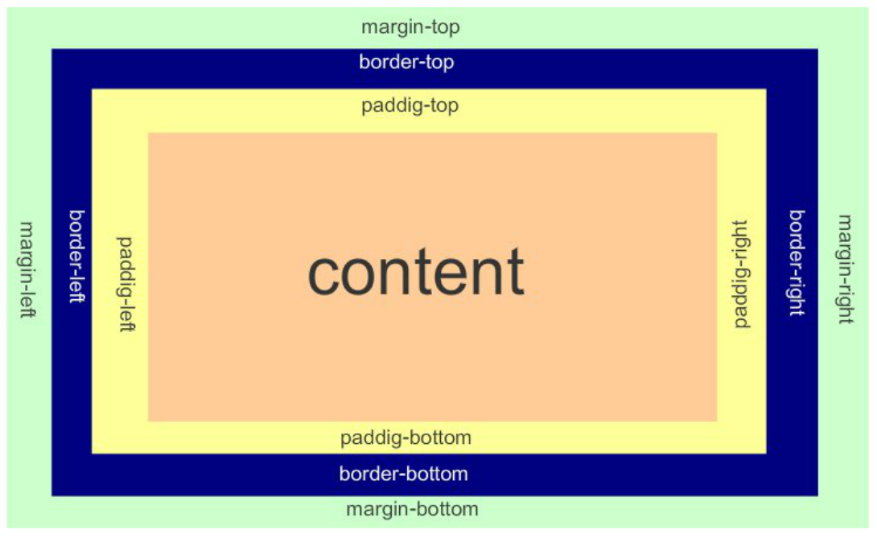
3-1 CSS
 | 表示上右下左都应用
 | 上
 | 右
padding ，margin
盒子模型
padding-top margin-top
padding-right、margin-right
 | 下
 | 左
padding-bottom、margin-bottom
padding-left、margin-left
一个参数，应用于四边。
两个参数，第一个用于上、下，第二个用于左、右。
三个参数，第一个用于上，第二个用于左、右，第三个用于下。

Slide 14
3-1 CSS
浮动float
float 浮动
让一行显示两个或多个块级标签,•float-left 左浮动
float-right 右浮动
position 规定
元素的定位
类型
通过以下四种属性进行定位
static 默认值，没有定位，
relative 相对定位元素，相对于其正常位置进行定位
absolute 绝对定位元素
fixed 绝对定位元素，固定在浏览器某处
请替换文字内容
cursor 鼠标的类型形状
请替换文字内容，点击添加相关标题文字，修改文字内容，也可以直接复制你的内容到此。，点击添加相关标题文字，修改文字内容，也可以直接复制你的内容到此。

Slide 15
3-2 扩展
结构标签
媒体标签
section标签
audio标签
表示页面中的一个内容区块，比如章节、页脚、或页面的其他部分。可以和h1、h2......等标签结合起来使用。例：<section>......</section>。
定义音频。如音频或其他音频。
例：<audio src=”someaudio.wav”>audio</a>
标签的普及
article标签
表示页面中一块与上下文不相关的独立内容。例如一篇文章。
nav标签
embed标签
表示页面中导航链接部分
用来嵌入内容（包括各种媒体）。格式可以是Midi、Wav、AIFF、AU、MP3、flash 等。
例：<embed src=”flash.swf”/>

Slide 16
请替换文字内容
请替换文字内容
请替换文字内容
请替换文字内容
请替换文字内容，点击添加相关标题文字，修改文字内容，也可以直接复制你的内容到此。请替换文字内容，点击添加相关标题文字，修改文字内容，也可以直接复制你的内容到此。，点击添加相关标题文字，修改文字内容，也可以直接复制你的内容到此。
请替换文字内容，点击添加相关标题文字，修改文字内容，也可以直接复制你的内容到此。请替换文字内容，点击添加相关标题文字，修改文字内容，也可以直接复制你的内容到此。，点击添加相关标题文字，修改文字内容，也可以直接复制你的内容到此。
请替换文字内容，点击添加相关标题文字，修改文字内容，也可以直接复制你的内容到此。请替换文字内容，点击添加相关标题文字，修改文字内容，也可以直接复制你的内容到此。，点击添加相关标题文字，修改文字内容，也可以直接复制你的内容到此。
请替换文字内容
请替换文字内容，点击添加相关标题文字，修改文字内容，也可以直接复制你的内容到此。请替换文字内容，点击添加相关标题文字，修改文字内容，也可以直接复制你的内容到此。，点击添加相关标题文字，修改文字内容，也可以直接复制你的内容到此。，点击添加相关标题文字，修改文字内容，也可以直接复制你的内容到此。请替换文字内容，点击添加相关标题文字，修改文字内容，也可以直接复制你的内容到此。，点击添加相关标题文字，修改文字内容，也可以直接复制你的内容到此。

Slide 17
请替换文字内容
请替换文字内容
请替换文字内容，点击添加相关标题文字，修改文字内容，也可以直接复制你的内容到此。请替换文字内容，点击添加相关标题文字，修改文字内容，也可以直接复制你的内容到此。请替换文字内容，点击添加相关标题文字，修改文字内容，也可以直接复制你的内容到此。请替换文字内容，点击添加相关标题文字，修改文字内容，也可以直接复制你的内容到此。
请替换文字内容，点击添加相关标题文字，修改文字内容，也可以直接复制你的内容到此。请替换文字内容，点击添加相关标题文字，修改文字内容，也可以直接复制你的内容到此。请替换文字内容，点击添加相关标题文字，修改文字内容，也可以直接复制你的内容到此。请替换文字内容，点击添加相关标题文字，修改文字内容，也可以直接复制你的内容到此。

Slide 18
请替换文字内容
点击请替换文字内容
点击请替换文字内容
点击请替换文字内容
请替换文字内容，点击添加相关标题文字，修改文字内容，也可以直接复制你的内容到此。请替换文字内容，点击添加相关标题文字，修改文字内容，也可以直接复制你的内容到此。
请替换文字内容，点击添加相关标题文字，修改文字内容，也可以直接复制你的内容到此。请替换文字内容，点击添加相关标题文字，修改文字内容，也可以直接复制你的内容到此。
请替换文字内容，点击添加相关标题文字，修改文字内容，也可以直接复制你的内容到此。请替换文字内容，点击添加相关标题文字，修改文字内容，也可以直接复制你的内容到此。

Slide 19
请替换文字内容
20%
请替换文字内容
点击添加相关标题文字，点击添加相关标题文字，点击添加相关标题文字，点击添加相关标题文字，点击添加相关标题文字。
55%
10%
请替换文字内容
点击添加相关标题文字，点击添加相关标题文字，点击添加相关标题文字，点击添加相关标题文字，点击添加相关标题文字。
35%
请替换文字内容
点击添加相关标题文字，点击添加相关标题文字，点击添加相关标题文字，点击添加相关标题文字，点击添加相关标题文字。
请替换文字内容
点击添加相关标题文字，点击添加相关标题文字，点击添加相关标题文字，点击添加相关标题文字，点击添加相关标题文字。

Slide 20
04
总结

Slide 21
请替换文字内容
请替换文字内容
请替换文字内容
点击添加相关标题文字，点击添加相关标题文字，点击添加相关标题文字，点击添加相关标题文字，点击添加相关标题文字。
点击添加相关标题文字，点击添加相关标题文字，点击添加相关标题文字，点击添加相关标题文字，点击添加相关标题文字。
请替换文字内容
请替换文字内容
请替换文字内容
点击添加相关标题文字，点击添加相关标题文字，点击添加相关标题文字，点击添加相关标题文字，点击添加相关标题文字。
点击添加相关标题文字，点击添加相关标题文字，点击添加相关标题文字，点击添加相关标题文字，点击添加相关标题文字。
请替换文字内容
请替换文字内容
点击添加相关标题文字，点击添加相关标题文字，点击添加相关标题文字，点击添加相关标题文字，点击添加相关标题文字。
点击添加相关标题文字，点击添加相关标题文字，点击添加相关标题文字，点击添加相关标题文字，点击添加相关标题文字。

Slide 22
请替换文字内容
点击请替换文字内容
请替换文字内容，点击添加相关标题文字，修改文字内容，也可以直接复制你的内容到此。请替换文字内容，点击添加相关标题文字，修改文字内容，也可以直接复制你的内容到此。请替换文字内容，点击添加相关标题文字，修改文字内容，也可以直接复制你的内容到此。
请替换文字内容，点击添加相关标题文字，修改文字内容，也可以直接复制你的内容到此。
添加内容
点击请替换文字内容
请替换文字内容，点击添加相关标题文字，修改文字内容，也可以直接复制你的内容到此。请替换文字内容，点击添加相关标题文字，修改文字内容，也可以直接复制你的内容到此。请替换文字内容，点击添加相关标题文字，修改文字内容，也可以直接复制你的内容到此。
请替换文字内容，点击添加相关标题文字，修改文字内容，也可以直接复制你的内容到此。
点击请替换文字内容
请替换文字内容，点击添加相关标题文字，修改文字内容，也可以直接复制你的内容到此。请替换文字内容，点击添加相关标题文字，修改文字内容，也可以直接复制你的内容到此。请替换文字内容，点击添加相关标题文字，修改文字内容，也可以直接复制你的内容到此。
请替换文字内容，点击添加相关标题文字，修改文字内容，也可以直接复制你的内容到此。

Slide 23
请替换文字内容
请替换文字内容
04
请替换文字内容，点击添加相关标题文字，修改文字内容，也可以直接复制你的内容到此。，点击添加相关标题文字，修改文字内容，也可以直接复制你的内容到此。
请替换文字内容
03
请替换文字内容，点击添加相关标题文字，修改文字内容，也可以直接复制你的内容到此。，点击添加相关标题文字，修改文字内容，也可以直接复制你的内容到此。
请替换文字内容
02
请替换文字内容，点击添加相关标题文字，修改文字内容，也可以直接复制你的内容到此。，点击添加相关标题文字，修改文字内容，也可以直接复制你的内容到此。
请替换文字内容
请替换文字内容，点击添加相关标题文字，修改文字内容，也可以直接复制你的内容到此。，点击添加相关标题文字，修改文字内容，也可以直接复制你的内容到此。
01

Slide 24
请替换文字内容
请替换文字内容
请替换文字内容
请替换文字内容，点击添加相关标题文字，修改文字内容，也可以直接复制你的内容到此。
请替换文字内容，点击添加相关标题文字，修改文字内容，也可以直接复制你的内容到此。
请替换文字内容
请替换文字内容
请替换文字内容，点击添加相关标题文字，修改文字内容，也可以直接复制你的内容到此。
请替换文字内容，点击添加相关标题文字，修改文字内容，也可以直接复制你的内容到此。
请替换`内容
请替换文字内容，点击添加相关标题文字，修改文字内容，也可以直接复制你的内容到此。

Slide 25
请替换文字内容
请替换文字内容
请替换文字内容，点击添加相关标题文字，修改文字内容，也可以直接复制你的内容到此。请替换文字内容，点击添加相关标题文字，修改文字内容，也可以直接复制你的内容到此。，点击添加相关标题文字，修改文字内容，也可以直接复制你的内容到此。，点击添加相关标题文字，修改文字内容，也可以直接复制你的内容到此。
2010
2011
2012
2013
2014
2015
请替换文字内容

